Slide 1
Муниципальное бюджетное учреждение дополнительного образования «Молодежный центр» города Сарова
Клуб молодой семьи
«7Я»
Сроки реализации практики:
с 2005 года по сегодняшний день

Slide 2
Город Саров – закрытое территориальное образование (ЗАТО).
В связи с этим многим молодым семьям, которые приезжают жить и работать в город, приходится нелегко, т.к. бабушек и дедушек, готовых прийти на помощь в воспитании внуков, у них рядом нет. А реализовывать свои личные интересы им тоже хочется. Численность молодых семей города Сарова составляет около 30 % всего населения.
Цель клуба: объединение молодых семей, вовлечение их в социально-значимую жизнь города и создание условий для повышения и реализации духовного, социально-психологического, творческого потенциала молодых семей. Задачи клуба: 1) создание условий для творческой самореализации и социальной активности молодых семей, 2) формирование семейных ценностей и традиций, 3) обмен жизненным опытом между молодыми семьями, оказание необходимой информационной поддержки в их жизнедеятельности, 4) содействие в организации содержательного досуга и «живого» общения семей друг с другом.

Slide 3
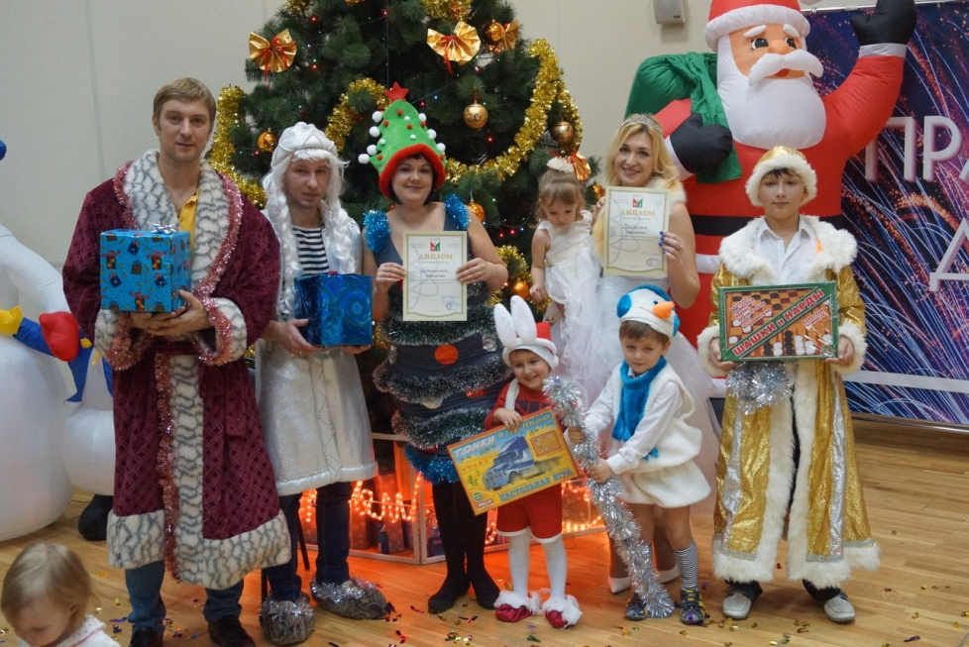
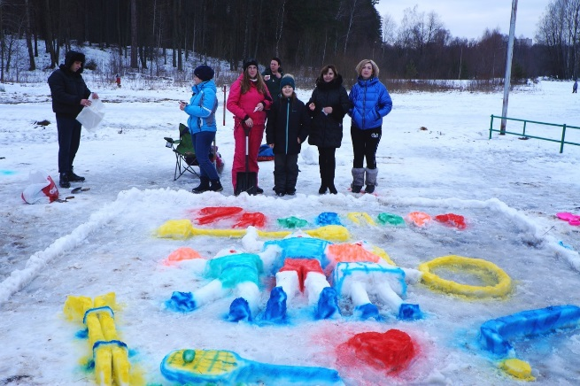
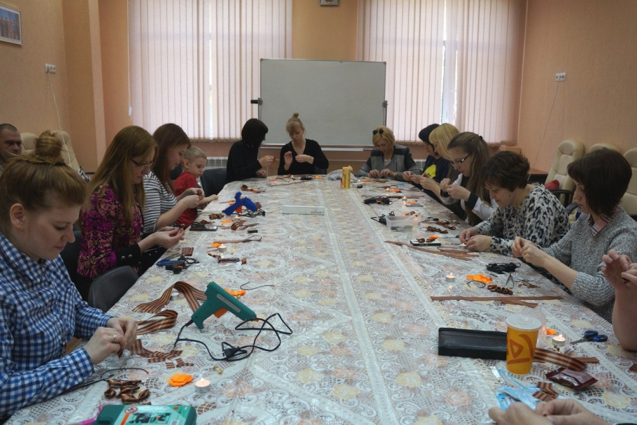
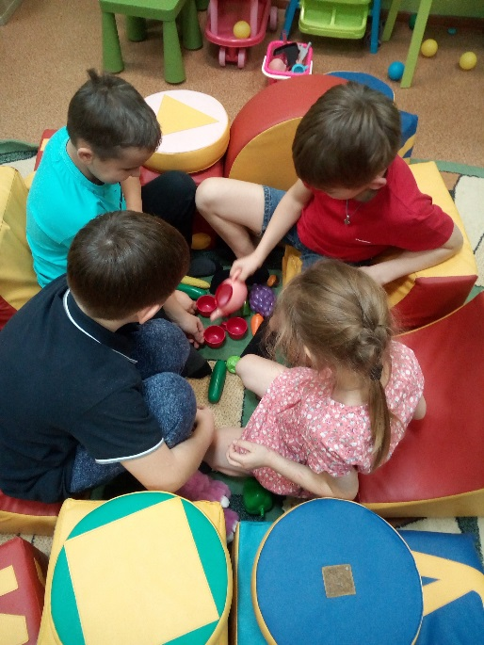
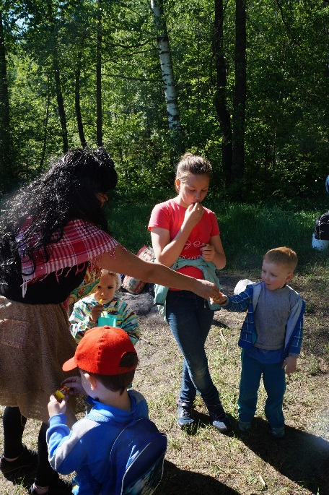
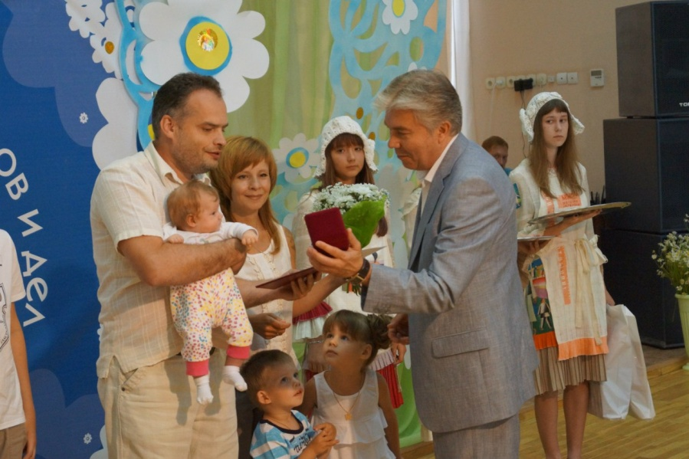
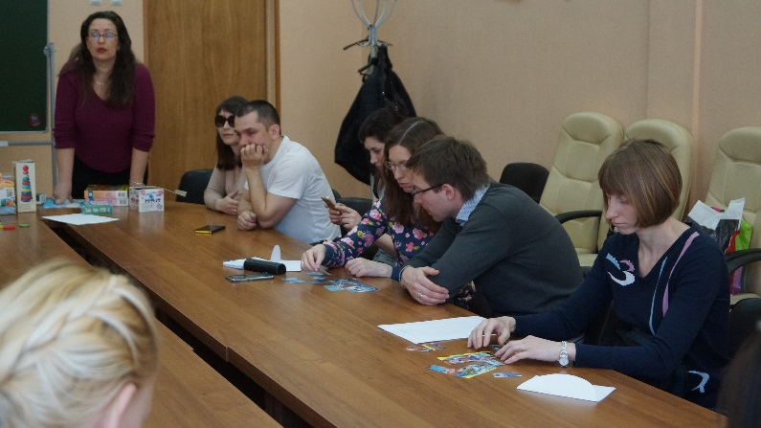
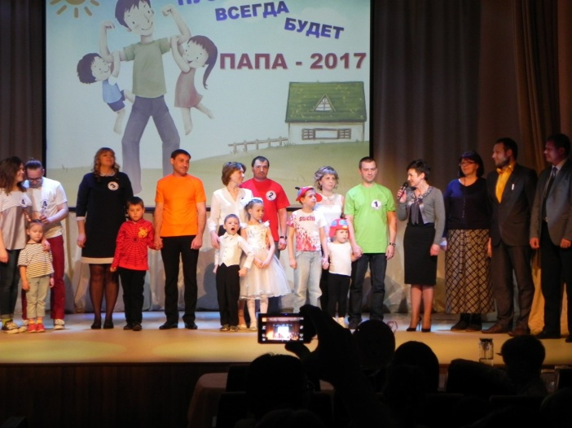
Основные направления
работы клуба
1. Формирование семейных традиций
2. Просвещение
3. Организация семейного досуга детей и родителей
4. Городские акции и мероприятия
5. Работа игровой «Волшебной комнаты»

Slide 4
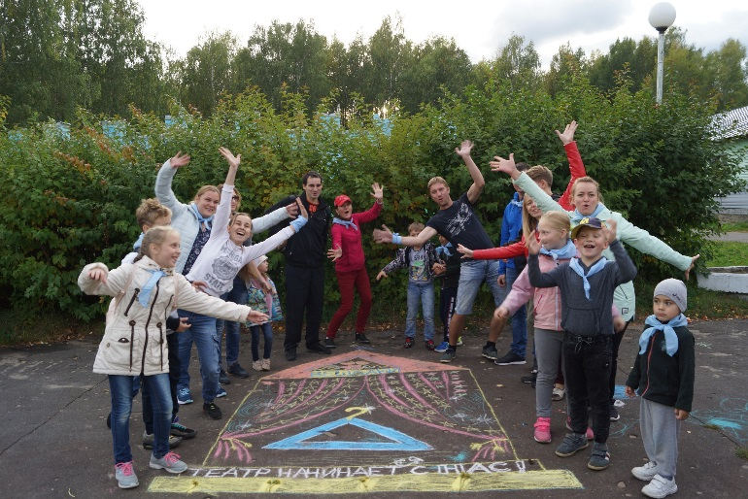
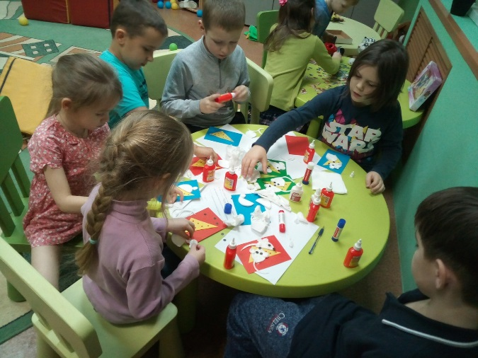
Традиции клуба
1. Сезонные выходы на природу (осень, зима, весна, лето)
2. Городской слет молодых семей в МБУДО «ООЦ Березка»
3. Семейные Новогодние карнавалы
4. Выезд Деда Мороза и Снегурочки с поздравительной программой к семьям - участникам клуба (бесплатно)
4. Концерт к Дню матери
5. Городской конкурс пап «Пусть всегда будет папа!»
6. Тематические и развивающие занятия для детей и родителей
7. Детские дискотеки и мероприятия в каникулярное время
8. Творческие мастерские для родителей
9. Организация и проведение фотоконкурсов «Радость отцовства» и «Свет материнской любви»
10. Экскурсии

Slide 5
Клуб в цифрах
Показатель, единица измерения | Значение показателя
 | за последний год реализации практики | за весь период реализации (за 2016, 2017, 2018 г.)
Количество семей клуба | 27 семей | 63 семьи
Мероприятия, направленные на формирование семейных традиций | 13 мероприятий / 159 семей | 35 мероприятий / 372 семьи
Совместные занятия детей и родителей, направленные на удовлетворение личностных потребностей семьи, коррекцию и развитие познавательных способностей ребенка | 14 мероприятий / 90 семей | 37 мероприятий / 231 семья
Мероприятия, направленные на организацию совместного досуга родителей и детей | 20 мероприятий / 383 семьи | 42 мероприятий / 717 семей
Участие в городских акциях и мероприятиях | 10 мероприятий / 318 семей | 30 мероприятий / 963 семьи
Мероприятия в игровой «Волшебная комната» | 21 мероприятий / 224 чел. | 63 мероприятий / 681 чел.
Участие в конкурсах различного уровня | 16 конкурсов / 68 чел. | 19 конкурсов / 156 чел.

Slide 6
Выгодыполучатели муниципальной практики
Группа выгодополучателей | Описание выгод, полученных в результате внедрения практики
Молодые семьи города: | Организация совместного досуга (слеты молодых семей, сезонные выходы на природу, семейные спектакли, новогодние карнавалы и т.д.), формирование семейных ценностей и традиций, участие в социально-общественной деятельности (городские акции, мероприятия, конкурсы)
супруги: папы мамы | творческая самореализация и социальная активность, консультации привлеченных специалистов (юрист, психолог, логопед, педиатр, служитель РПЦ, детский невролог и т.д.) повышения роли отцовства через участие в конкурсах: «Пусть всегда будет ПАПА», «Улетный папа», «Радость отцовства», «Лучший Дед Мороз» развитие женственности через познание своего внутреннего мира (консультации психолога, визажиста, парикмахера и т.д., а также участие в фотоконкурсах: «Свет материнской любви», «Красота в положении») выявление, раскрытие и развитие творческих интересов через занятия рукоделием (мастер-классы)
дети | организация интересного, полезного и содержательного досуга; расширение кругозора детей в процессе познавательных интеллектуальных игр, конкурсов, турниров, мастер-классов; развитие коммуникативных навыков; духовно-нравственное воспитание
Отдел ЗАГС | укрепление института молодой семьи

Slide 7
Надежда Владимировна Зламина -
руководитель и творческий вдохновитель
городского клуба молодых семей «7Я»
Участники команды | Описание его роли в реализации практики
Шестова Юлия Владимировна, Кочкин Андрей Тимурович | педагоги-психологи Молодежного центра – психологическое консультирование семей, включающее психодиагностику, психопрофилактическая и развивающая работа с семьей (включая элементы тренинга)
Быстрова Алина Андреевна | разработчик и организатор познавательно-тематических встреч для детей согласно календарю памятных дат
Гараева Юлия Александровна | методист Молодежного центра - методическое сопровождение мероприятий клуба, разработка и дизайн афиш, дипломов и т.д.
Шарова Татьяна Владимировна | активист клуба, фотограф мероприятий клуба, видеооператор
Скрыпник Галина Михайловна | социальный волонтер, организатор творческих мастерских

Slide 8
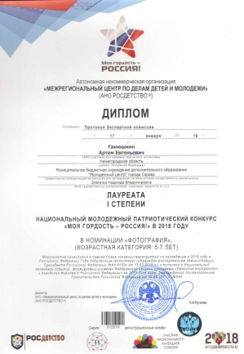
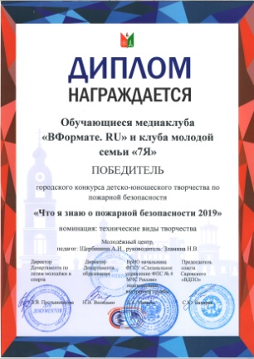
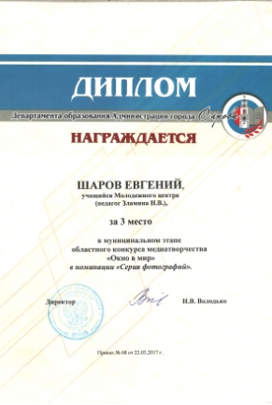
Наши победы!

Slide 9
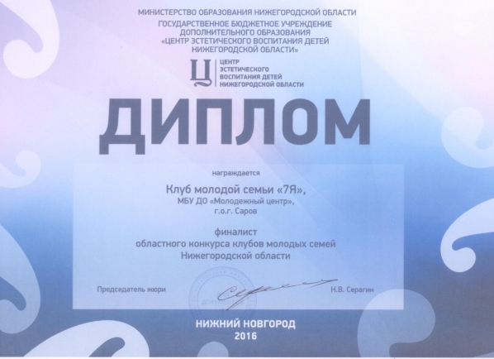
Участие в конкурсах

Slide 10
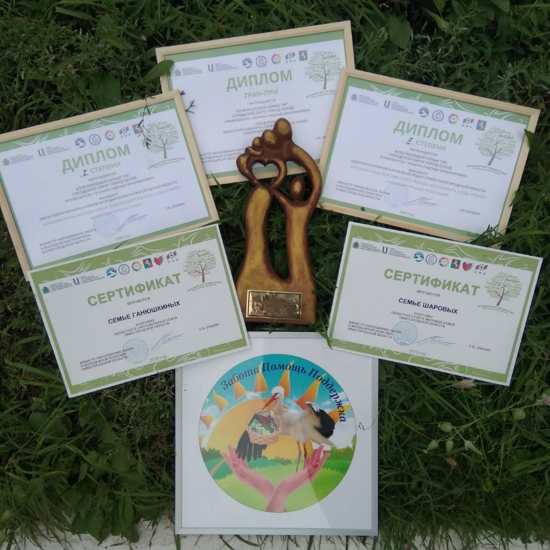
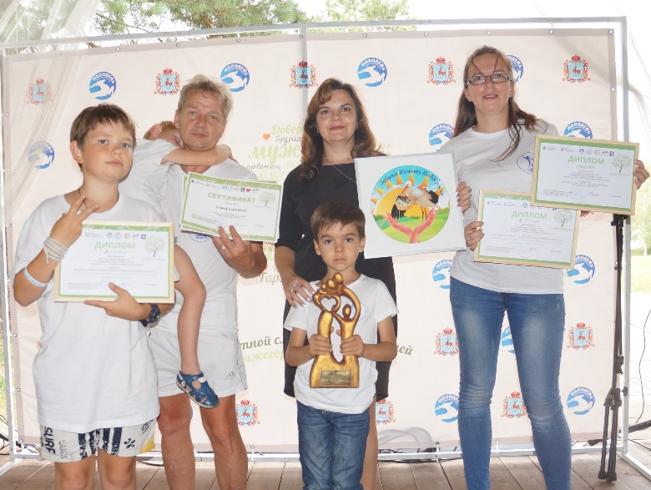
Клуб молодой семьи «7Я» –
лучший клуб Нижегородской области 2019 г.
Спасибо за внимание!

